Slide 1


L’École du XXIème siècle.
Le socle commun
La consultation des programmes
Inspection Pédagogique EPS – Nouvelle-Calédonie

Slide 2
Objectifs : ➔ Informer et expliquer le « nouveau » SC4.
➔ Préparer les enseignants à répondre à la consultation des programmes. Enjeux :
➔ Déterminer la conception et l’organisation des enseignements de l’EPS pour une période longue.
Inspection Pédagogique EPS – Nouvelle-Calédonie

Slide 3
Les textes fondateurs
Inspection Pédagogique EPS – Nouvelle-Calédonie

Slide 4
Loi de refondation de l’École (Loi du 8 juillet 2013, publié le 09 juillet 2013 au J.O.) Nouveau Socle Commun de CCC (décret du 31 mars 2015, publié le 02 avril 2015 au J.O) Nouveau Collège (Adopté par le CSP le 10 avril 2015) Projets de Programmes 2015 (Avis favorable du CSP le 10 avril, rendus public le 13 avril 2015)

Slide 5
Loi de Refondation de l’Ecole.
UNE ÉCOLE JUSTE, EXIGEANTE ET INCLUSIVE
POUR UNE RÉDUCTION DES INÉGALITÉS
AFIN D’ÉLEVER LE NIVEAU GÉNÉRAL

Slide 6
Loi de Refondation de l’Ecole.
L’ÉCOLE :
Un lieu de réussite, d’autonomie, d’épanouissement pour TOUS
Un lieu d’éveil a l’envie et au plaisir d’apprendre, à la curiosité intellectuelle, à l’ouverture d’esprit, à l’éducation au sensible.
Un lieu de sociabilisation (formation des citoyens / insertion sociale et professionnelle / orientation choisie).
Un lieu sachant transmettre et faire partager les
Valeurs de la République

Slide 7
Loi de Refondation de l’Ecole.
UNE ECOLE JUSTE, EXIGEANTE ET INCLUSIVE
POUR CONSTRUIRE QUOI ?
La formation d’un "élève intellectuellement, physiquement et socialement, émotionnellement…. Éduqué.
Aptitude d’un élève à agir dans le temps présent, à s’ouvrir au temps présent.
Ses capacités d’adaptation à un contexte = mobilisation de connaissances dans un système inédit et complexe… la compétence.
Sa valeur citoyenne, la qualité de ses relations aux autres.

Slide 8
Philosophie générale du nouveau socle
Inspection Pédagogique EPS – Nouvelle-Calédonie

Slide 9
OBJECTIFS
de
connaissances et de
compétences
F
O
N
C
T
I
O
N
NEL
FINALITES/VISEES
Une culture équilibrée
5 DOMAINES de FORMATION
Composantes de la culture
Valeurs philo,morales, métaphysiques
AXIOLOGIQUE
DECLINAISON PROGRAMMATIQUE
Inspection Pédagogique EPS – Nouvelle-Calédonie

Slide 10
Le Socle Commun de CCC.
Un socle pour la scolarité obligatoire (de 6 à 16 ans).
Une référence centrale : elle donne aux élèves la culture commune, fondée sur les connaissances et compétences indispensables, qui leur permettra de s’épanouir personnellement, de développer leur sociabilité, de réussir la suite de leurs parcours, de s’insérer dans la société où ils vivront et de participer, comme citoyens, à son évolution.
Une culture commune :
Elle ouvre à la connaissance, forme le jugement et l’esprit critique.
Elle fournit une éducation fondée sur des valeurs de tolérance et de liberté.
Elle favorise le développement de la personne en interaction avec le monde.
Elle développe les capacités de compréhension et de création.
Elle permet de construire l’autonomie et le statut de citoyen responsable.
AMATTE Lionel - CMI EPS Nouvelle-Calédonie
10

Slide 11
Le Socle Commun de CCC.
La république s’engage afin de permettre à tous les élèves de maîtriser la culture commune portée par le socle, c’est l’école de la réussite pour tous qui refuse les exclusions et discriminations.
Cinq domaines de formation :
1- Les langages pour penser et communiquer.
2- Les méthodes et outils pour apprendre.
3- La formation de la personne et du citoyen.
4- Les systèmes naturels et les systèmes techniques.
5- Les représentations du monde et l’activité humaine.
Les 5 domaines ne se déclinent pas séparément.
Toutes les disciplines participent et contribuent à chacun des domaines.
AMATTE Lionel - CMI EPS Nouvelle-Calédonie
11

Slide 12
Le Socle Commun de CCC.
5 domaines de formation :
1- Les langages pour penser et communiquer.
place importante donnée à la langue française et aux langages scientifiques.
Il s’ouvre également aux langues vivantes à l’informatique,
Et aux langages des pratiques artistiques, physiques et sportives.
Il s’agit d’enrichir les moyens d’expression des élèves de tous les langages contemporains qui forment leur environnement.
2- Les méthodes et outils pour apprendre.
- Il s’agit de lutter contre les inégalités constatées en la matière.
Il vise un enseignement explicite des moyens d’accès à l’information, à la documentation et aux médias.
3- La formation de la personne et du citoyen.
- Il porte une conception de la formation morale et civique des élèves respectueuse des choix personnels et des responsabilités individuelles.
AMATTE Lionel - CMI EPS Nouvelle-Calédonie
12

Slide 13
Le Socle Commun de CCC.
5 domaines de formation :
4- Les systèmes naturels et les systèmes techniques.
Il a pour but de développer la curiosité, le sens de l’observation, le goût de la résolution de problèmes.
Il introduit à des comportements responsables vis-à-vis de soi et des ressources de la planète.
5- Les représentations du monde et l’activité humaine.
Il est consacré à la compréhension des sociétés dans le temps et l’espace.
Il permet de construire la conscience historique
Ce domaine ouvre à une réflexion sur la condition humaine.
Chaque domaine permet l’identification de compétences générales, déclinées et précisées dans les programmes, avec les principales connaissances qui leur sont associées.
AMATTE Lionel - CMI EPS Nouvelle-Calédonie
13

Slide 14
La culture en EPS
Que doit-on entendre lorsque le socle parle de culture ?
Inspection Pédagogique EPS – Nouvelle-Calédonie

Slide 15
Vers une culture commune redéfinie
Le SCCCC couvre toute la scolarité obligatoire => CULTURE SCOLAIRE COMMUNE
FORMER Double objectif SOCIALISER
Donner à chacun une CULTURE COMMUNE fondée sur les connaissances et compétences indispensables pour :
S’épanouir personnellement
Développer la sociabilité
Réussir son parcours scolaire
S’insérer dans la société
Participer à l’évolution de la société comme citoyen
COMMENT ? En équilibrant contenus et démarches, le SCCCC
Ouvre à la connaissance rationnelle du monde
Offre une éducation commune et ouverte fondée sur les valeurs
Développement de la personne en interrelation avec le monde qui l’entoure
Développe les capacités de création, compréhension, action
Accompagne le développement cognitif, physique et sensible
Donne aux élèves les moyens de s’engager dans les activités scolaires, d’agir, d’échanger, de conquérir l’autonomie, être un citoyen responsable

Slide 16
La culture finalement constitue l'ensemble des valeurs, des savoirs, des symboles et des conduites qu’une société stabilise et qu'elle choisit de transmettre et de faire acquérir afin de permettre d'en comprendre et d'en partager le sens, d'en ressentir et d'en pratiquer les formes d'expression. La culture qui nous préoccupe n'est pas qu'objective ; elle est aussi subjective.
Inspection Pédagogique EPS – Nouvelle-Calédonie

Slide 17
En EPS c'est le corps qui est "le noyau dur"(et non le support d'enseignement). Du coup, la culture corporelle, présentée comme un processus vital de civilisation, devient le fondement d'une éducation corporelle dans toute société avide de citoyenneté. Éduquer son corps, c'est plus que faire, c'est aussi engager une réflexion critique sur l'action, construire une attitude intellectuelle ouverte sur toutes les situations motrices d'adaptabilité que me présente la vie. L'Education Physique Scolaire est bien l'espace où se construisent les notions utiles de cette adaptabilité (la structuration du temps, de l'espace, les ajustements, les anticipations…)
Inspection Pédagogique EPS – Nouvelle-Calédonie

Slide 18
LES MISSIONS de l’ECOLE ➔ la construction des intelligences ➔ S'est constituée alors une culture scolaire avec des savoirs, des valeurs et des méthodes sélectionnées pour constituer l'école de la République. L'école fait vivre une culture qu'on voudrait universelle et qui n'est que spécifique par bien des aspects. ➔Chaque discipline scolaire élabore, à son niveau, des choix en termes de valeurs, de savoirs, de méthodes et de pratiques scolaires. L'éducation du corps est devenue physique et sportive ; peut être aujourd'hui devrait-on dire motrice.
Inspection Pédagogique EPS – Nouvelle-Calédonie

Slide 19
La référence scolaire, de par ses exigences constructivistes dans le domaine des intelligences, dépasse le cadre exécutif des pratiques pour y inclure une dimension réflexive et sociale. La culture scolaire en EPS, doit aussi prendre en compte le versant de l'intégration, de l'appropriation des façons de faire (action - réflexion/ opérations) ainsi que les PHENOMENES DE RELATION entre les acteurs. De fait, ACTIONS, METHODES, RELATIONS fondent la référence de la culture scolaire.
Inspection Pédagogique EPS – Nouvelle-Calédonie

Slide 20
La construction culturelle porte donc : Sur ce que l'on fait, ce que l'on sent, ce que l'on vit mais aussi Sur ce que l'on sait, Sur ce que l'on est, Sur ce que l'on peut partager.
Inspection Pédagogique EPS – Nouvelle-Calédonie

Slide 21
De fait, la culture prend des formes qui vont constituer le fonds culturel de la discipline. Quelles sont ces différentes formes ?
Inspection Pédagogique EPS – Nouvelle-Calédonie

Slide 22
➔ La culture produit et la culture production. ➔ De la culture transmissive à la culture appropriative. ➔ De la culture acte à la culture parole. Conclusion partielle : Conceptuellement, l'éducation physique et sportive n'opère pas assez clairement la distinction entre les formes et le fonds de la culture. La mission de l'école porte essentiellement sur l'acquisition du fonds culturel c'est-à-dire les valeurs, les savoirs fondamentaux, les modes d'action et de pensée fondamentaux, les activités sensori-motrices et réflexives. La référence scolaire culturelle est fondamentalement un métissage des cultures qui fusionnent l'action, la méthode et l'engagement.
Inspection Pédagogique EPS – Nouvelle-Calédonie

Slide 23
L'EPS a donc à construire sa référence de culture pour répondre à la demande institutionnelle de "déclinaison du socle". Sur quoi doit-elle construire cette référence ? Sur la fusion de l'action, de la méthode et de l'engagement ? Comment ? Par des prises de positions sur le statut du sujet (il est dit qu'il est acteur dans les apprentissages), par une clarification de l'objet même de l'enseignement de l'EPS (le développement des activités adaptatives), par un choix de méthodes permettant la construction de l'élève. Par la conception d'une matrice disciplinaire qui articule finalités / objectifs / contenus / méthodes /évaluation… Par l'introduction de concepts (compétence, compétence attendue, activités adaptatives, capacités, connaissances, attitudes) qu'il s'agit de rendre signifiants, opératoires et compris de tous.
Inspection Pédagogique EPS – Nouvelle-Calédonie

Slide 24
Conclusion : La référence de la culture scolaire subit à l'évidence une évolution. On a entrepris un voyage qui apporte son lot d'évolutions. Le sport offre ses actions à l'EPS qui sont de véritables opportunités, de véritables occasions, de véritables moyens à la transformation des conduites des élèves. Mais aujourd'hui la réflexion, les méthodes, l'engagement doivent accompagner les apprentissages pour que les élèves puissent poursuivre ce voyage en ayant des conduites de plus en plus intelligentes. Rapprocher l'action, la méthode et l'engagement, voilà me semble-t-il un enjeu conceptuel et programmatique pour rendre les élèves plus intelligents et adaptables.
Inspection Pédagogique EPS – Nouvelle-Calédonie

Slide 25
Vers une logique d’apprentissage précisée
APPRENDRE
ENSEIGNER
CONSTRUIRE
DONNER les MOYENS de CONSTRUIRE
« L’élève engagé dans la scolarité apprend à réfléchir, à mobiliser des connaissances, à choisir des démarches et des procédures adaptées, pour penser, résoudre un problème, réaliser une tâche complexe ou un projet, en particulier dans une situation nouvelle ou inattendue »
« Les enseignants définissent les modalités les plus pertinentes pour parvenir à ces objectifs en suscitant l’intérêt des élèves, et centrent leurs activités ainsi que les pratiques des enfants et des adolescents sur de véritables enjeux intellectuels, riches de sens et de progrès. »
L’ACTIVITE d’APPRENTISSAGE de l’ELEVE est au centre de la démarche
COMMENT ?
Par l’atteinte de COMPETENCES et CONNAISSANCES
COMPETENCE : « Une compétence est l’aptitude à mobiliser ses ressources (connaissances, capacités, attitudes) pour accomplir une tâche ou faire face à une situation complexe ou inédite »
Par une logique d’acquisition PROGRESSIVE et CONTINUE de connaissances
Une réorganisation des cycles d’enseignement
Une vérification progressive de la vérification des acquis (CA intermédiaires et en fin de cycle)
Un accompagnement et un suivi des élèves dans la classe

Slide 26
Une structure particulière
5 DOMAINES de FORMATION
1 - les langages pour penser et communiquer
2 - les méthodes et les outils pour apprendre
3 - la formation de la personne et du citoyen
4 - Les systèmes naturels et les systèmes techniques
5 - Les représentations du monde et l’activité humaine
OBJECTIFS DE COMPETENCES et CONNAISSANCES
Objectifs et contribution de chaque discipline déclinés dans les
PROGRAMMES disciplinaires
Relatifs au domaine 1
ENJEUX
DE
FORMATION
Relatifs au domaine 2
Définis par
Chacun d’eux comprend
Relatifs au domaine 3
Relatifs au domaine 4
Relatifs au domaine 5
Qui induit des changements de modèles
Ce qui encourage à une participation massive à la consultation nationale sur les programmes => être vigilant au maintien des exigences du socle dans les programmes
Des programmes disciplinaires « soclés » => trame commune + fondements communs
Des contenus ET des démarches identifiés dans les programmes disciplinaires
Des COMPETENCES ATTENDUES déterminées dans chaque programme disciplinaire

Slide 27
Le texte du SC4 constitue la « toile de fond » sur laquelle vont s’accrocher les programmes. Les programmes vont donc « décliner » le socle dans chaque discipline.
Inspection Pédagogique EPS – Nouvelle-Calédonie

Slide 28
Les principes donnés par la charte des programmes et la saisine du ministre :
Des programmes : Moins lourds
Compréhensibles par les non spécialistes
Garantissant la cohérence verticale et horizontale
Conçus par cycle, proposant une progression adaptée aux apprentissages
Articulés au socle commun
Précisant des niveaux d’attendus
Inspection Pédagogique EPS – Nouvelle-Calédonie

Slide 29
Un projet de programmes
3 volets + (1)
Volet 1 : Les objectifs de formation du cycle concerné.
Chapeaute l’ensemble du cycle, des contenus et disciplines.
-Volet 2 : Contribution de chaque enseignement ou champ éducatif à l’acquisition des cinq domaines du socle pour un cycle.
Volet 3 : Opérationnalisation par discipline.
(Volet 4 : qui regroupera les documents d’accompagnement et annexes.)
AMATTE Lionel - CMI EPS Nouvelle-Calédonie
29

Slide 30
Un projet de programmes
Volet 1
Cycle 3 | Cycle 4
2 objectifs : Consolider les apprentissages fondamentaux (particulièrement des langages au service des autres apprentissages (oral, écrit)). et permettre une meilleure transition entre école et collège. Rôle prépondérant du conseil d’école et du conseil école/collège. Le cycle 3 permet une entrée progressive dans les savoirs disciplinaires (langages, démarches et méthodes). Poursuite de l’apprentissage d’une 2ème langue vivante. Langages scientifiques : Poursuite de la construction des nombres entiers et de leur système de désignation. Conn des fractions et nbres décimaux. Les 4 opé, la mémo, l’automatisation des modules de calcul. Installer des éléments qui permettent de décrire, observer et caractériser les objets. Langages artistiques : des objectifs d’expression , de démarches de création, attention et sensibilité rencontres d’acteurs de la création et participation au PEAC. EPS : action et engagement de soi assure une contribution à l’éducation à la santé + exploration de leurs possibilités motirces et renforcement des 1ères compétences. Ts les langages : ê conscient de ts les moy pour s’exp et comm, les choisir. Langue fçaise et étgère deviennent 1 objet d’observation, de comparaison et réflexion. Chercher des informations et interroger leur origine. Dév une autonomie dans les apprentissages et travail personnel. Construire de nveaux rapports au temps et à l’espace. Acquérir 1 première culture scientifique et technique. Acquérir 1 CC physique, sportive et artistique contribuant à la construction du citoyen. Accéder à une réflexion plus abstraite qui favorise le raisonnement et sa mise en œuvre dans des tâches complexes. | L’élève vit un nouveaux rapport à lui-même (à son corps et aux autres). Construction de nouveaux pouvoirs d’agir sur soi, les autres et le monde. Construction de compétences par confrontation à des tâches plus complexes. Cela passe par des activités disciplinaires et interdisciplinaires dans les quelles il fait l’expérience de regards différents. Instauration d’un climat de confiance. Passer d’un langage à un autre et choisir le plus adapté à la situation. Apprendre à devenir un usager des médias et d’internet conscient de ses droits et devoirs. (esprit critique, recherche). Se confronter à la dimension historique des savoirs mais aussi aux défis technologiques, sociétaux et environnementaux. L’abstraction et la modélisation sont plus présentes. - La créativité se déploie à travers la démarche de projet, le travail en groupe, la conception d’œuvres personnelles ( connaissance des grandes œuvres de l’humanité et parcours d’éducation artistique et culturelle). Développement de l’esprit de responsabilité et d’engagement (entreprendre et coopérer avec les autres), enseignement moral et civique) Conjuguer le respect des normes de la culture commune avec la pensée personnelle en construction (talents, aspirations). Le PIIODMEP permet la mise en application des C et C dans la préparation de son projet (choix progressifs).
AMATTE Lionel - CMI EPS Nouvelle-Calédonie
30

Slide 31
Un projet de programmes pour l’EPS
Volet 2
Domaines du socle | Cycle 3 Contribution de l’EPS | Cycle 4 Contribution de l’EPS
Les langages pour penser et communiquer | L’EPS permet de donner un sens concret aux données math en travaillant sur temps, distance et vitesse. Elle apprend aux élèves à s’exprimer en utilisant des codes non verbaux, gestuels et corporels originaux. Ils communiquent aux autres des sentiments ou des émotions par la réalisation d’actions gym ou acro, de représentations à visée expressive, artistique, esthétique. Ils en justifient les choix et les intentions. | Construire des systèmes de communication dans et par l’action: se doter de langages communs pour pouvoir mettre en œuvre des techniques efficaces, prendre des décisions, comprendre l’activité des autres dans le contexte de prestations sportives ou artistiques, individuelles ou collectives.
Les méthodes et outils pour apprendre | Ts les chps disciplinaires doivent app aux él à organiser leur W pour améliorer l’efficacité des apprges. Elles doivent également contrib à faire acquérir la capa de coopérer en développant le W en gpe et le W collaboratif à l’aide des O.N., ainsi que la capa de réaliser des projets. Au moins 1 projet interdiscipli sera réalisé chaque année du cycle, dont un en lien avec le PEAC. | S’inscrire dans un projet de transformation motrice ou corporelle, travailler avec d’autres élèves. Apprendre l'intérêt de l'entraînement, des répétitions, de la réduction ou de l’augmentation de la complexité des tâches, de la concentration, de la compréhension de ses erreurs.
La formation de la personne et du citoyen | L’EPS permet tout particulièrement de travailler sur ce respect, sur le refus des discriminations et l’application des principes de l’égalité fille/garçon. Tous les champs disciplinaires contribuent à la formation du jugement. | Comprendre la fonction des règles des pratiq phys sport et artis permettant de construire des rapports aux autres positifs, en particulier avec les camarades de l’autre sexe. Identifier la règle comme source d’inventions techniques, de liberté, de sécurité. Construire des codes pour évaluer.
Les systèmes naturels et les systèmes techniques | En EPS, par la pratique physique, les élèves s’approprient des principes de santé, d’hygiène de vie, de préparation à l’effort (principes physiologiques) et comprennent les phénomènes qui régissent le mouvement (principes biomécaniques). | Comprendre les phénomènes qui régissent le mouvement (principes bio mécaniques) et l’effort (principes physiologiques). Identifier l’impact de ses émotions et de l’effort sur la pensée et l’habileté gestuelle. Construire par la pratique physique des principes de santé.
Les représentations du monde et l’activité humaine | En EPS, les élèves se construisent une culture sportive. Ils découvrent le sens et l’intérêt de quelques grandes œuvres du patrimoine national et mondial, notamment dans le domaine de la danse. | S’inscrire et se perfectionner dans des jeux, des défis, des épreuves des rencontres caractéristiques des pratiques physiques sportives et artistiques. Apprendre la combinaison originale des ressources que nécessite chaque activité étudiée et les mobiliser pour devenir de plus en plus autonome.
AMATTE Lionel - CMI EPS Nouvelle-Calédonie
31

Slide 32
Un projet de programmes pour l’EPS
Volet 3
Cycle 3 | Cycle 4
L’enseignement de l’EPS, à tous les niveaux de la scolarité, se structure autour : D’une finalité : Contribue à la formation d’un citoyen, cultivé, lucide, autonome, physiquement et socialement éduqué, répondant ainsi, aux missions essentielles de l’école. De trois objectifs : - accéder au patrimoine de la culture physique et sportive, - développer et mobiliser des ressources individuelles favorisant l’enrichissement de la motricité, - éduquer à la santé et à la gestion de la vie physique et sociale. Le cycle 3 cible prioritairement la construction de projets d’action adaptés à l’âge et au développement des élèves. Les compétences à acquérir au cycle 3 : Les compétences représentent la capacité pour un élève à mobiliser des ressources (savoirs, savoirs faire, et savoirs être) devant une tâche, ou situation complexe. Compte tenu des caractéristiques et des spécificités du cycle 3 (360 heures d’EPS sur le cycle, dont 144 en 6ème), sept compétences disciplinaires et une compétence interdisciplinaire sont retenues. Les sept compétences disciplinaires représentent les champs d’expériences motrices qui balisent et construisent un parcours de formation complet en EPS. Le tableau ci-dessous précise « ce qu’il y a à acquérir en EPS », pour chaque compétence, au cycle 3 : | L’Éducation physique et sportive garantit à chacun l’accès à une culture sportive et artistique raisonnée participant à une culture universelle. Elle propose un champ suffisamment diversifié de pratiques (regroupées en 8 catégories) pour que filles et garçons construisent, ensemble et à égalité, les mêmes compétences et des savoirs variés et complémentaires dans le cadre d'une culture physique et sportive commune. L’EPS permet aussi, par la pratique, de développer des capacités d’observation et d’analyse, de construire des méthodes d’apprentissage efficaces. Par l’étude des activités artistiques et des activités sportives, par l’expérience de la coopération et de la confrontation dans un cadre réglementaire et codifié, l’EPS offre des expériences concrètes de socialisation et de citoyenneté. L'ensemble des compétences et des groupes d'activité sont abordés pendant le cycle. Il revient à l'équipe pédagogique d'en planifier le choix et la progression en fixant ce qui est de l'ordre de la découverte et ce qui peut être approfondi. En contribuant à l’équilibre du temps scolaire, en s’appuyant sur le plaisir de pratiquer et sur le sentiment de compétence éprouvé, l’enseignement de l’EPS contribue, par les savoirs enseignés, à la santé des adolescents et par là même à celle des futurs adultes. L’EPS est concernée par tous les domaines du socle dans l’ensemble des connaissances et compétences qu’elle travaille ; cependant pour telle ou telle compétence certains domaines sont davantage sollicités, ils sont signalés par ordre d'importance dans la deuxième colonne. Si la relation entre compétences, attendus et groupes d'activités est forte et correspond à la logique de chacune d'entre elles, il convient cependant de prêter attention et de favoriser pour les élèves, le transfert de certains acquis d'un groupe d'activités à l'autre.
AMATTE Lionel - CMI EPS Nouvelle-Calédonie
32

Slide 33
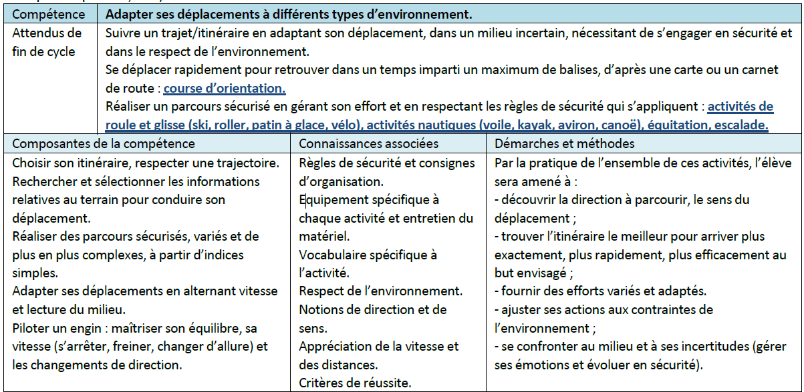
Cycle 3

Slide 34
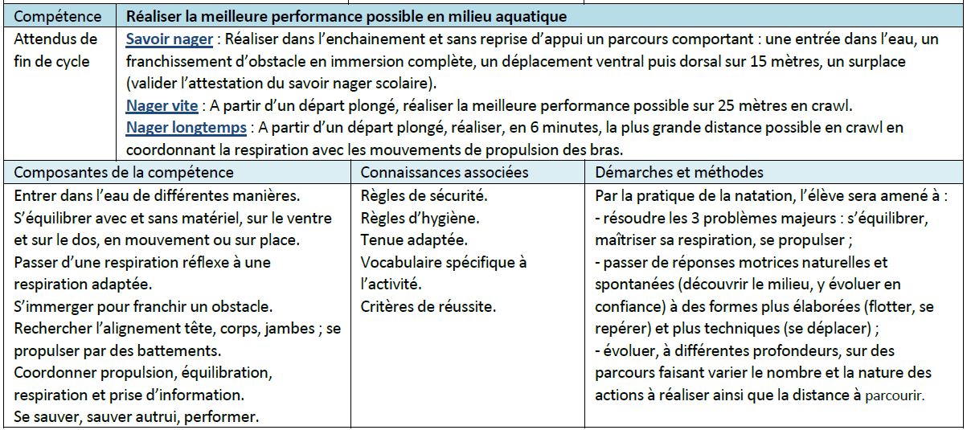
Cycle 3

Slide 35
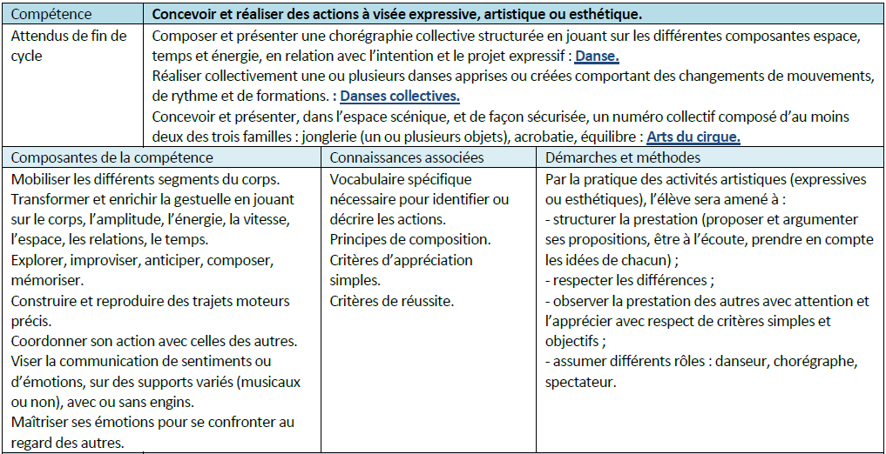
Cycle 3

Slide 36
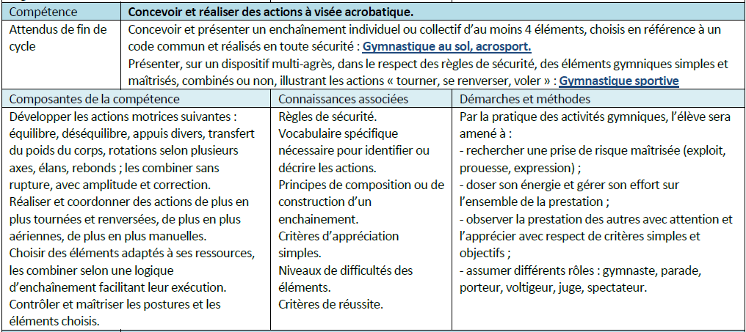
Cycle 3

Slide 37
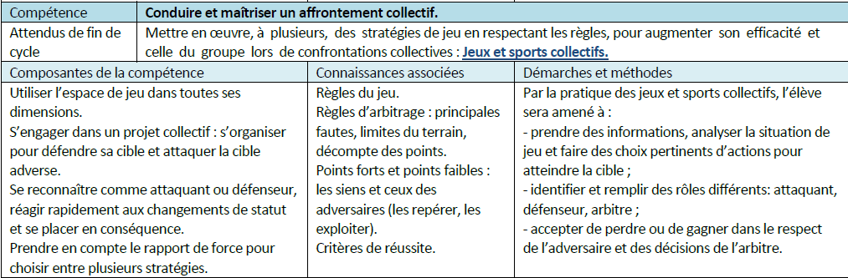
Cycle 3

Slide 38
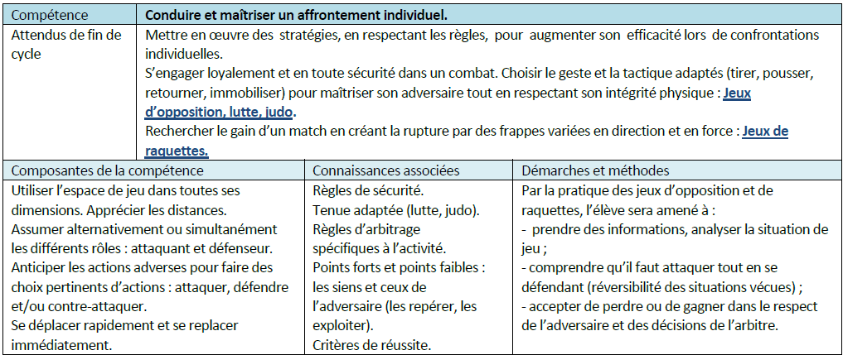
Cycle 3

Slide 39
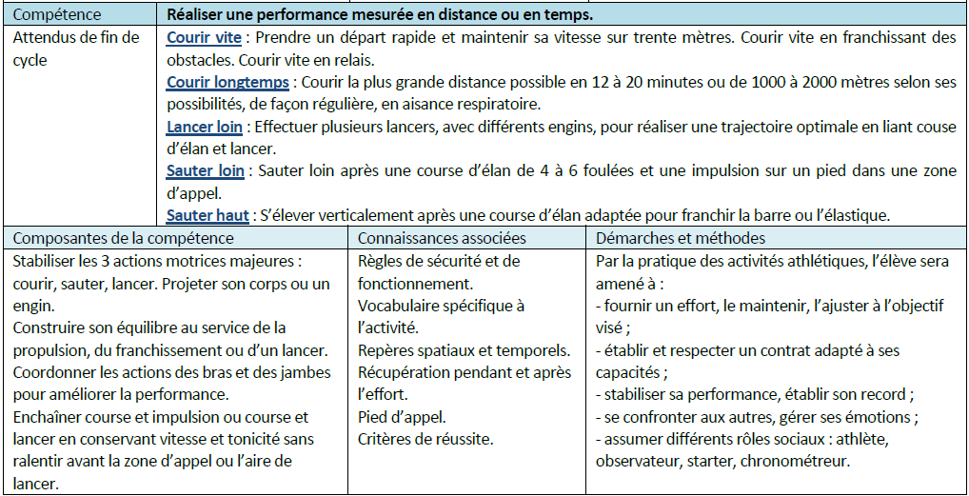
Cycle 3

Slide 40
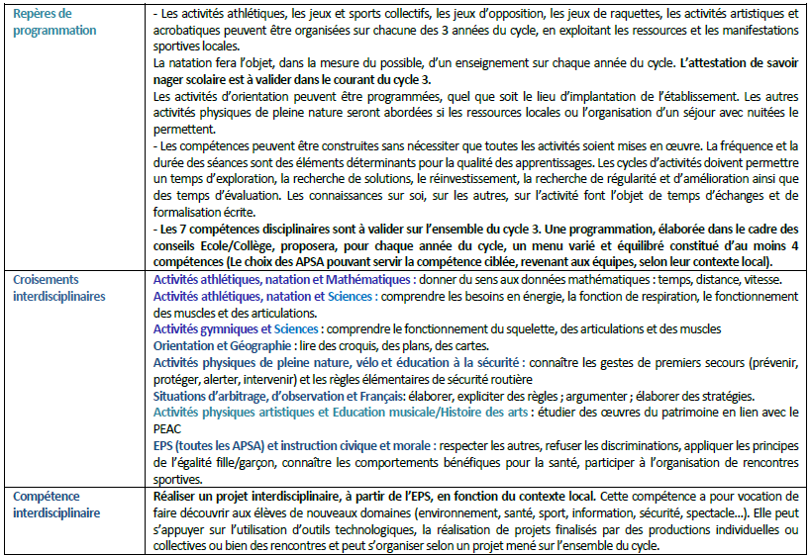
Cycle 3

Slide 41
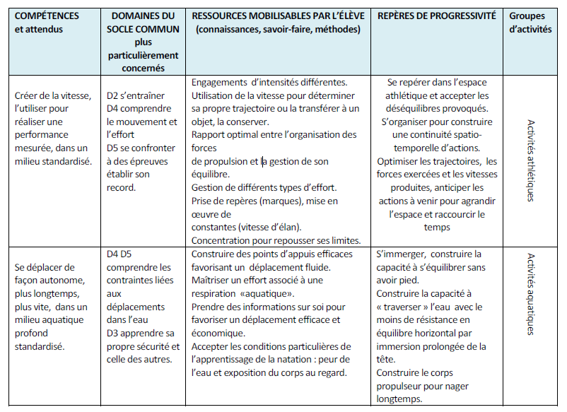
Cycle 4

Slide 42
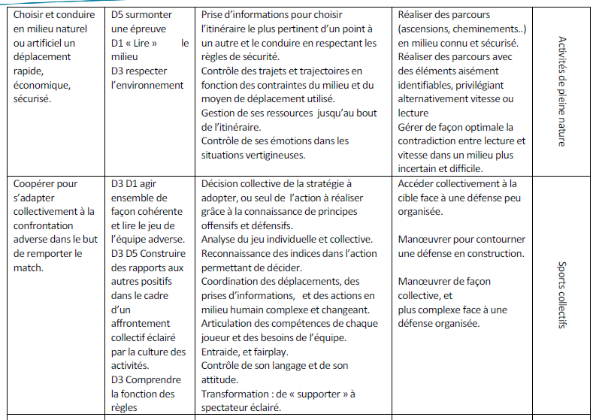
Cycle 4

Slide 43
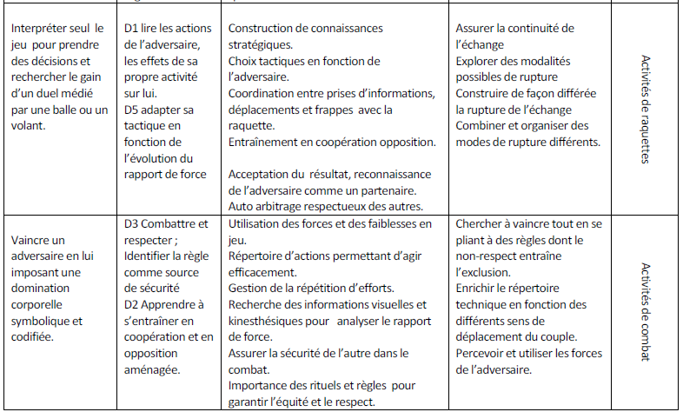
Cycle 4

Slide 44
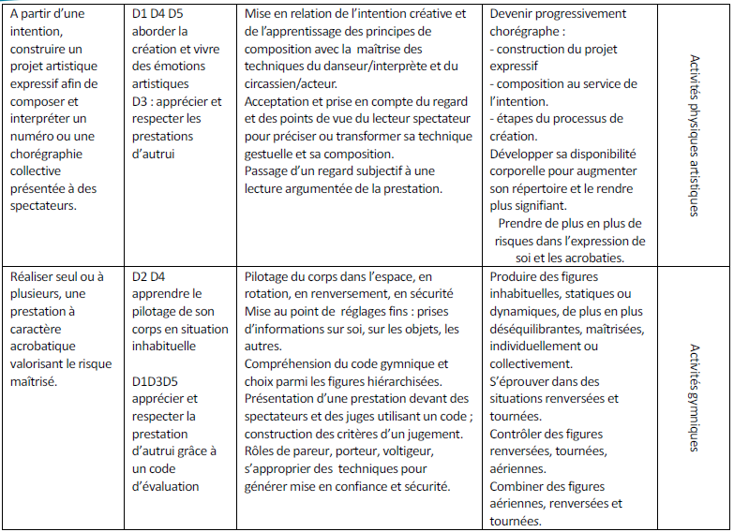
Cycle 4

Slide 45
La consultation :
« l’affaire de toutes et tous »
Inspection Pédagogique EPS – Nouvelle-Calédonie

